Slide 1
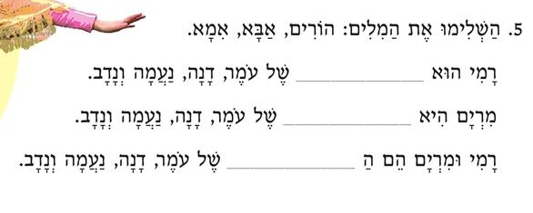
أكملوا الكلمات: والِدَيْن, أب , أُم.
أسماء الأربع أبناء

Slide 2
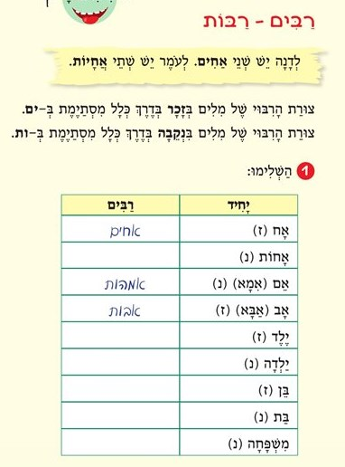
صيغة الجمع للكلمات بصيغة المذكّر تننهي عادةً بـ ים. صيغة الجمع للكلمات بصيغة المؤنّث تننهي عادةً بـ ות.
الكلمة التي تنتهي بحرف ال ה هي مؤنث (بشكل عام هناك شواذ)
מִשְׁפָּחָה (عائلة) מִשְׁפָּחוֹת (عائلات)
حذفنا ال ה وأضفنا ות
مُذكر
مؤنث
مؤنث
مُذكر
مُذكر
مؤنث
مُذكر
مؤنث
مؤنث

